Slide 1


ZJUT
浙江工业大学
厚 德 健 行
ZJUTER

Slide 2
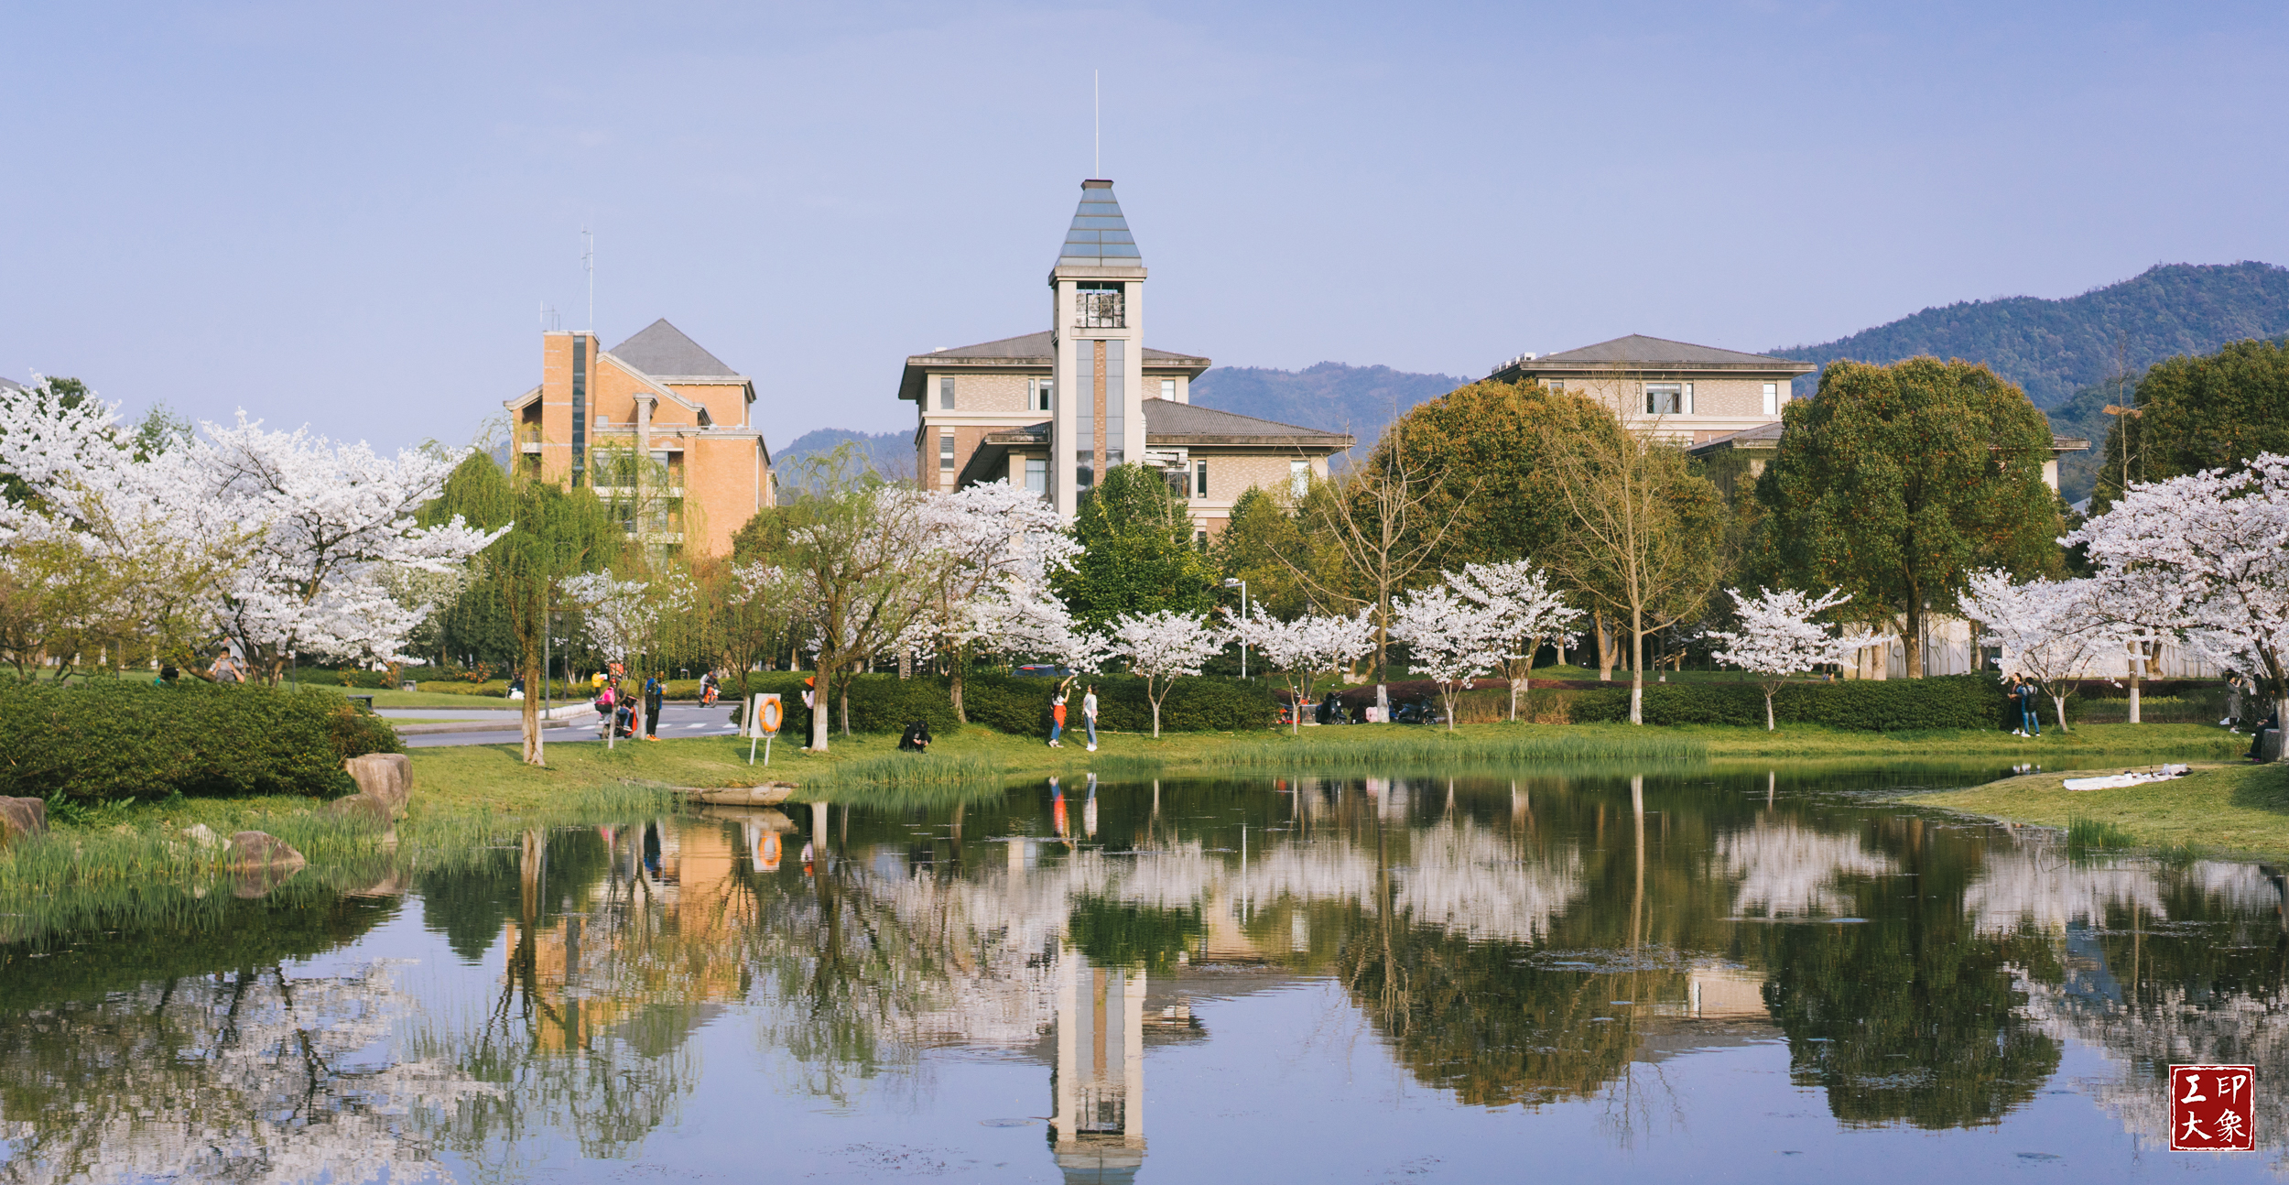


CONTENTS
点击添加标题
01
点击添加标题
02
点击添加标题
03

Slide 3



PART ONE
浙江工业大学
浙江工业大学是东部沿海地区第一所省部共建高校、首批国家“高等学校创新能力提升计划”（2011计划）协同创新中心牵头高校和浙江省首批重点建设高校。
- 艰苦创业 开拓创新 争创一流 -

Slide 4

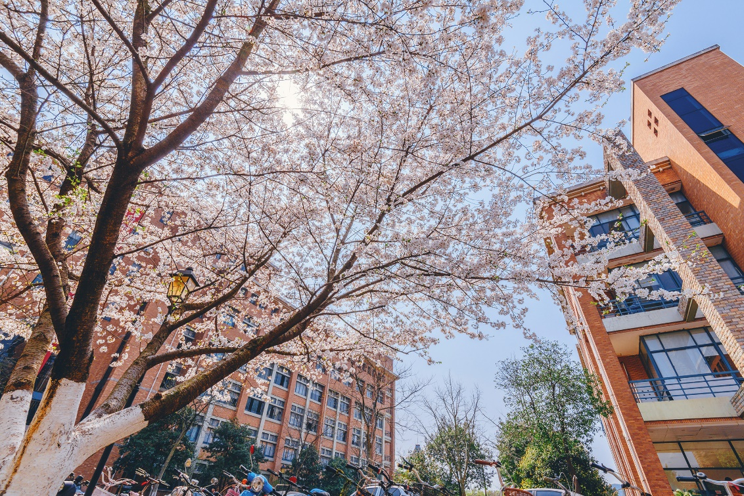
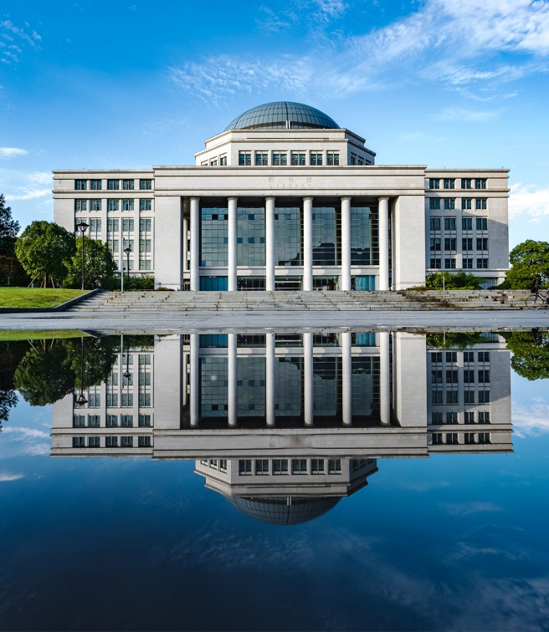
点击添加标题
浙江工业大学是东部沿海地区第一所省部共建高校、首批国家“高等学校创新能力提升计划”（2011计划）协同创新中心牵头高校和浙江省首批重点建设高校，坐落于中国历史文化名城、风景旅游胜地杭州。学校始建于1953年，其前身可以追溯到1910年创立的浙江中等工业学堂，先后经历了杭州化工学校、浙江化工专科学校、浙江化工学院和浙江工学院等发展阶段，1993年更名浙江工业大学。
- 厚 德 健 行 -

Slide 5

点击添加标题
浙江工业大学是东部沿海地区第一所省部共建高校、首批国家“高等学校创新能力提升计划”（2011计划）协同创新中心牵头高校和浙江省首批重点建设高校，坐落于中国历史文化名城、风景旅游胜地杭州。学校始建于1953年，其前身可以追溯到1910年创立的浙江中等工业学堂，先后经历了杭州化工学校、浙江化工专科学校、浙江化工学院和浙江工学院等发展阶段，1993年更名浙江工业大学。
浙江工业大学
一起拥抱春天
点击添加标题
- 厚 德 健 行 -

Slide 6



点击添加标题
浙江工业大学
一起拥抱春天
点击添加标题
浙江工业大学是东部沿海地区第一所省部共建高校、首批国家“高等学校创新能力提升计划”（2011计划）协同创新中心牵头高校和浙江省首批重点建设高校，坐落于中国历史文化名城、风景旅游胜地杭州。学校始建于1953年，其前身可以追溯到1910年创立的浙江中等工业学堂，先后经历了杭州化工学校、浙江化工专科学校、浙江化工学院和浙江工学院等发展阶段，1993年更名浙江工业大学。
浙江工业大学
一起拥抱春天
艰苦创业
开拓创新
争创一流
- 厚 德 健 行 -

Slide 7

点击添加标题
DESTINY
FREEDOM
点击添加标题
浙江工业大学是东部沿海地区第一所省部共建高校、首批国家“高等学校创新能力提升计划”（2011计划）协同创新中心牵头高校和浙江省首批重点建设高校，坐落于中国历史文化名城、风景旅游胜地杭州。学校始建于1953年，其前身可以追溯到1910年创立的浙江中等工业学堂，先后经历了杭州化工学校、浙江化工专科学校、浙江化工学院和浙江工学院等发展阶段，1993年更名浙江工业大学。
点击添加标题
- 厚 德 健 行 -

Slide 8

PART TWO
浙江工业大学
浙江工业大学是东部沿海地区第一所省部共建高校、首批国家“高等学校创新能力提升计划”（2011计划）协同创新中心牵头高校和浙江省首批重点建设高校。
- 艰苦创业 开拓创新 争创一流 -

Slide 9


点击添加标题
点击添加标题
浙江工业大学是东部沿海地区第一所省部共建高校、首批国家“高等学校创新能力提升计划”（2011计划）协同创新中心牵头高校和浙江省首批重点建设高校，
坐落于中国历史文化名城、风景旅游胜地杭州。
点击添加标题
- 厚 德 健 行 -

Slide 10
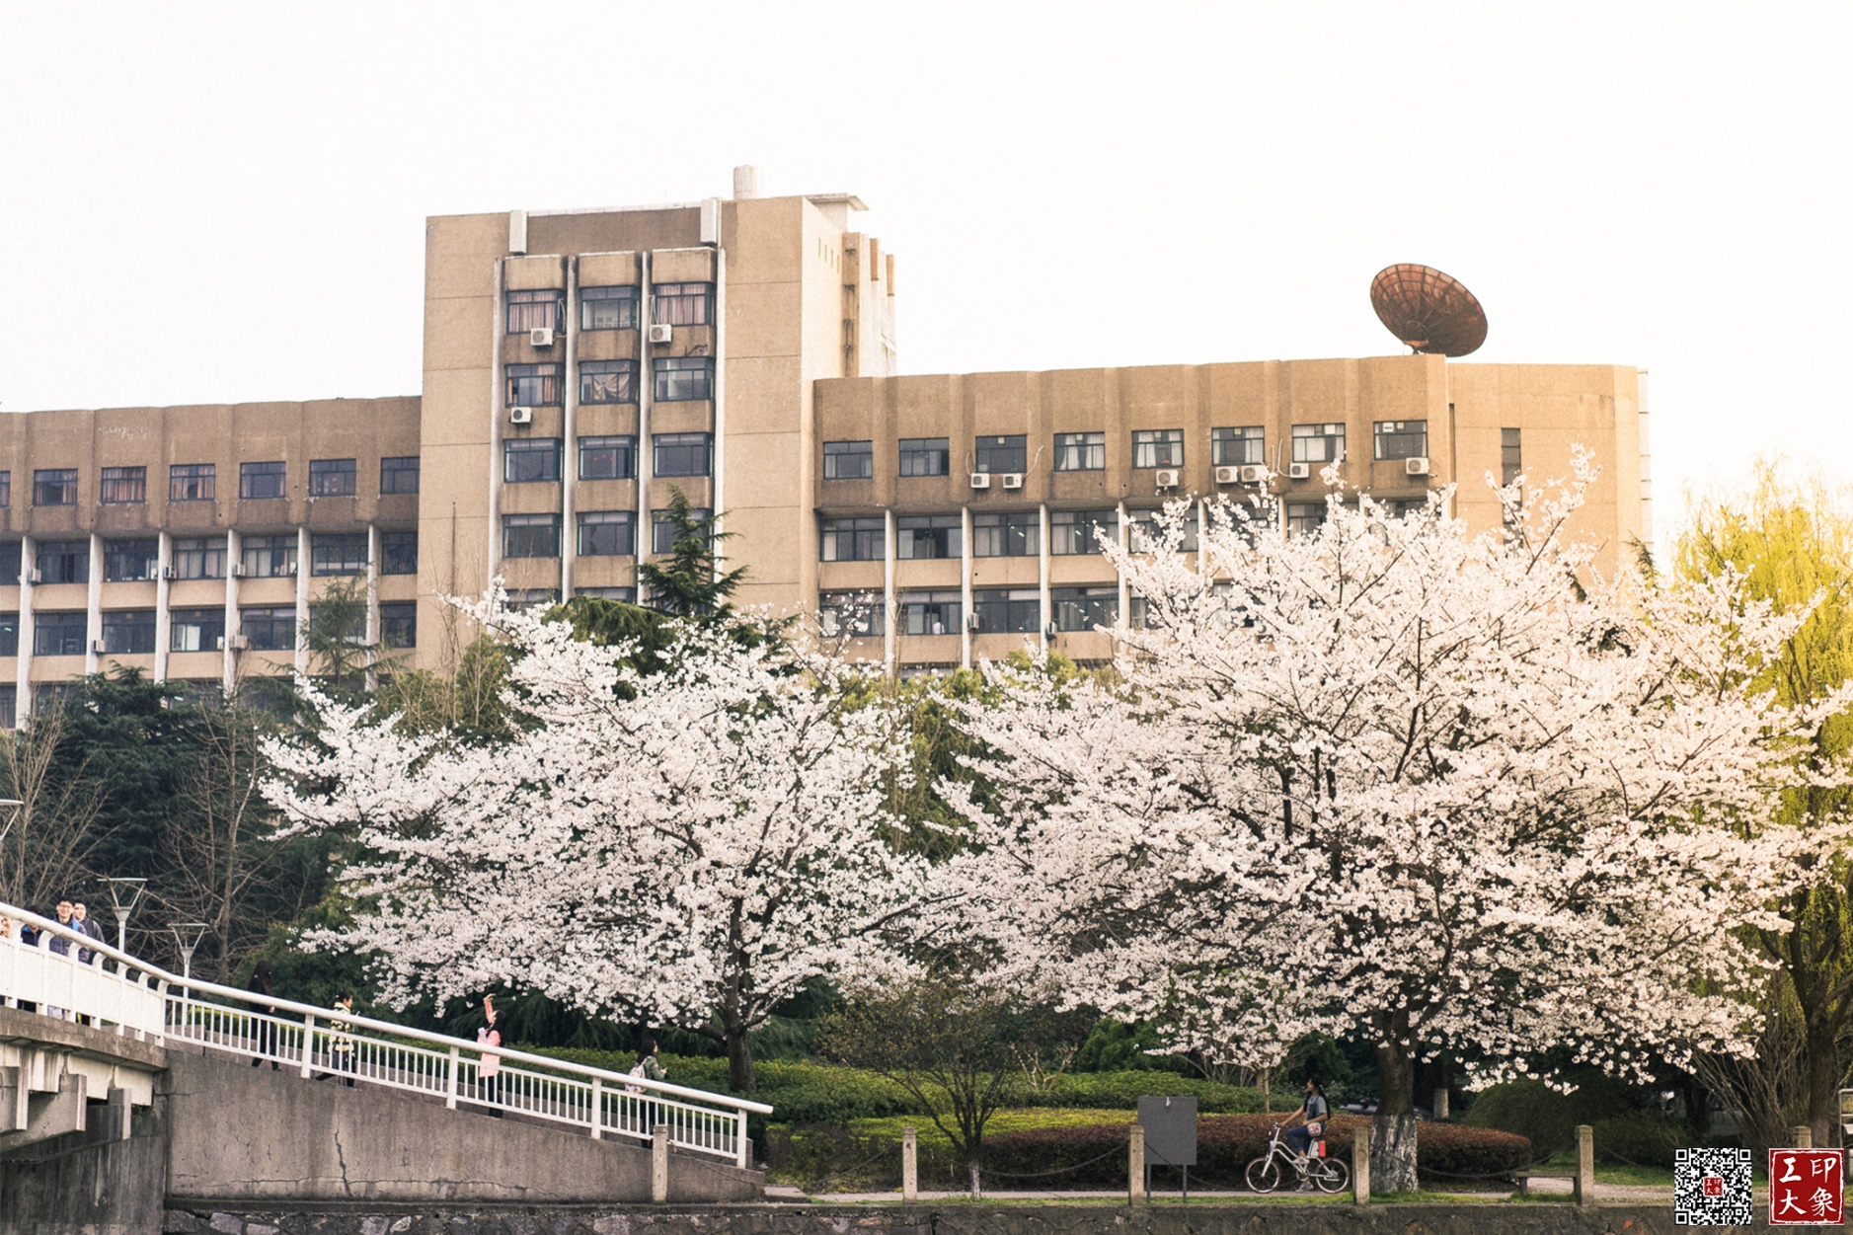
点击添加标题
浙江工业大学是东部沿海地区第一所省部共建高校、首批国家“高等学校创新能力提升计划”（2011计划）协同创新中心牵头高校和浙江省首批重点建设高校
点击添加标题
点击添加标题
浙江工业大学是东部沿海地区第一所省部共建高校、首批国家“高等学校创新能力提升计划”（2011计划）协同创新中心牵头高校和浙江省首批重点建设高校，坐落于中国历史文化名城、风景旅游胜地杭州。学校始建于1953年，其前身可以追溯到1910年创立的浙江中等工业学堂，先后经历了杭州化工学校、浙江化工专科学校、浙江化工学院和浙江工学院等发展阶段，1993年更名浙江工业大学。
浙江工业大学是东部沿海地区第一所省部共建高校、首批国家“高等学校创新能力提升计划”（2011计划）协同创新中心牵头高校和浙江省首批重点建设高校
- 厚 德 健 行 -

Slide 11
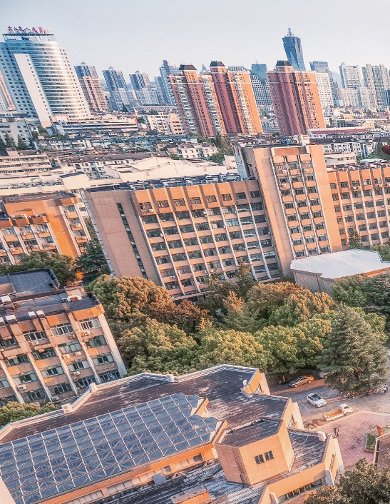

点击添加标题
点击添加标题
浙江工业大学是东部沿海地区第一所省部共建高校、首批国家“高等学校创新能力提升计划”（2011计划）协同创新中心牵头高校和浙江省首批重点建设高校
点击添加标题
浙江工业大学是东部沿海地区第一所省部共建高校、首批国家“高等学校创新能力提升计划”（2011计划）协同创新中心牵头高校和浙江省首批重点建设高校
- 厚 德 健 行 -

Slide 12
点击添加标题
浙江工业大学是东部沿海地区第一所省部共建高校、首批国家“高等学校创新能力提升计划”（2011计划）协同创新中心牵头高校和浙江省首批重点建设高校，坐落于中国历史文化名城、风景旅游胜地杭州。学校始建于1953年，其前身可以追溯到1910年创立的浙江中等工业学堂，先后经历了杭州化工学校、浙江化工专科学校、浙江化工学院和浙江工学院等发展阶段，1993年更名浙江工业大学。

Slide 13

学校坚持立德树人根本任务，以拔尖创新人才为引领、高级应用型人才为主体、复合型人才为特色，大力培养德智体美劳全面发展，富有家国情怀、国际视野、创新精神和实践能力的行业精英和领军人才。
学校坚持立德树人根本任务，以拔尖创新人才为引领、高级应用型人才为主体、复合型人才为特色，大力培养德智体美劳全面发展，富有家国情怀、国际视野、创新精神和实践能力的行业精英和领军人才。
点击添加标题
学校坚持立德树人根本任务，以拔尖创新人才为引领、高级应用型人才为主体、复合型人才为特色，大力培养德智体美劳全面发展，富有家国情怀、国际视野、创新精神和实践能力的行业精英和领军人才。
学校坚持立德树人根本任务，以拔尖创新人才为引领、高级应用型人才为主体、复合型人才为特色，大力培养德智体美劳全面发展，富有家国情怀、国际视野、创新精神和实践能力的行业精英和领军人才。
- 厚 德 健 行 -

Slide 14
PART THREE
浙江工业大学
浙江工业大学是东部沿海地区第一所省部共建高校、首批国家“高等学校创新能力提升计划”（2011计划）协同创新中心牵头高校和浙江省首批重点建设高校。
- 艰苦创业 开拓创新 争创一流 -

Slide 15
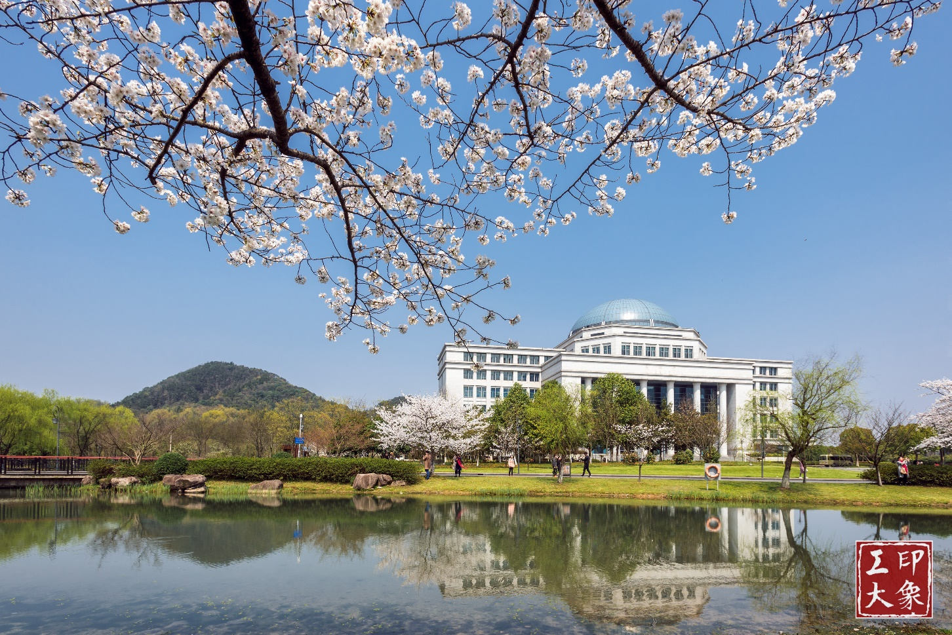
点击添加标题
点击添加标题
浙江工业大学是东部沿海地区第一所省部共建高校、首批国家“高等学校创新能力提升计划”（2011计划）协同创新中心牵头高校和浙江省首批重点建设高校，
坐落于中国历史文化名城、风景旅游胜地杭州。
点击添加标题
- 厚 德 健 行 -

Slide 16

点击添加标题
点击添加标题
浙江工业大学是东部沿海地区第一所省部共建高校、首批国家“高等学校创新能力提升计划”（2011计划）协同创新中心牵头高校和浙江省首批重点建设高校，坐落于中国历史文化名城、风景旅游胜地杭州。学校始建于1953年，其前身可以追溯到1910年创立的浙江中等工业学堂，先后经历了杭州化工学校、浙江化工专科学校、浙江化工学院和浙江工学院等发展阶段，1993年更名浙江工业大学。
- 厚 德 健 行 -

Slide 17
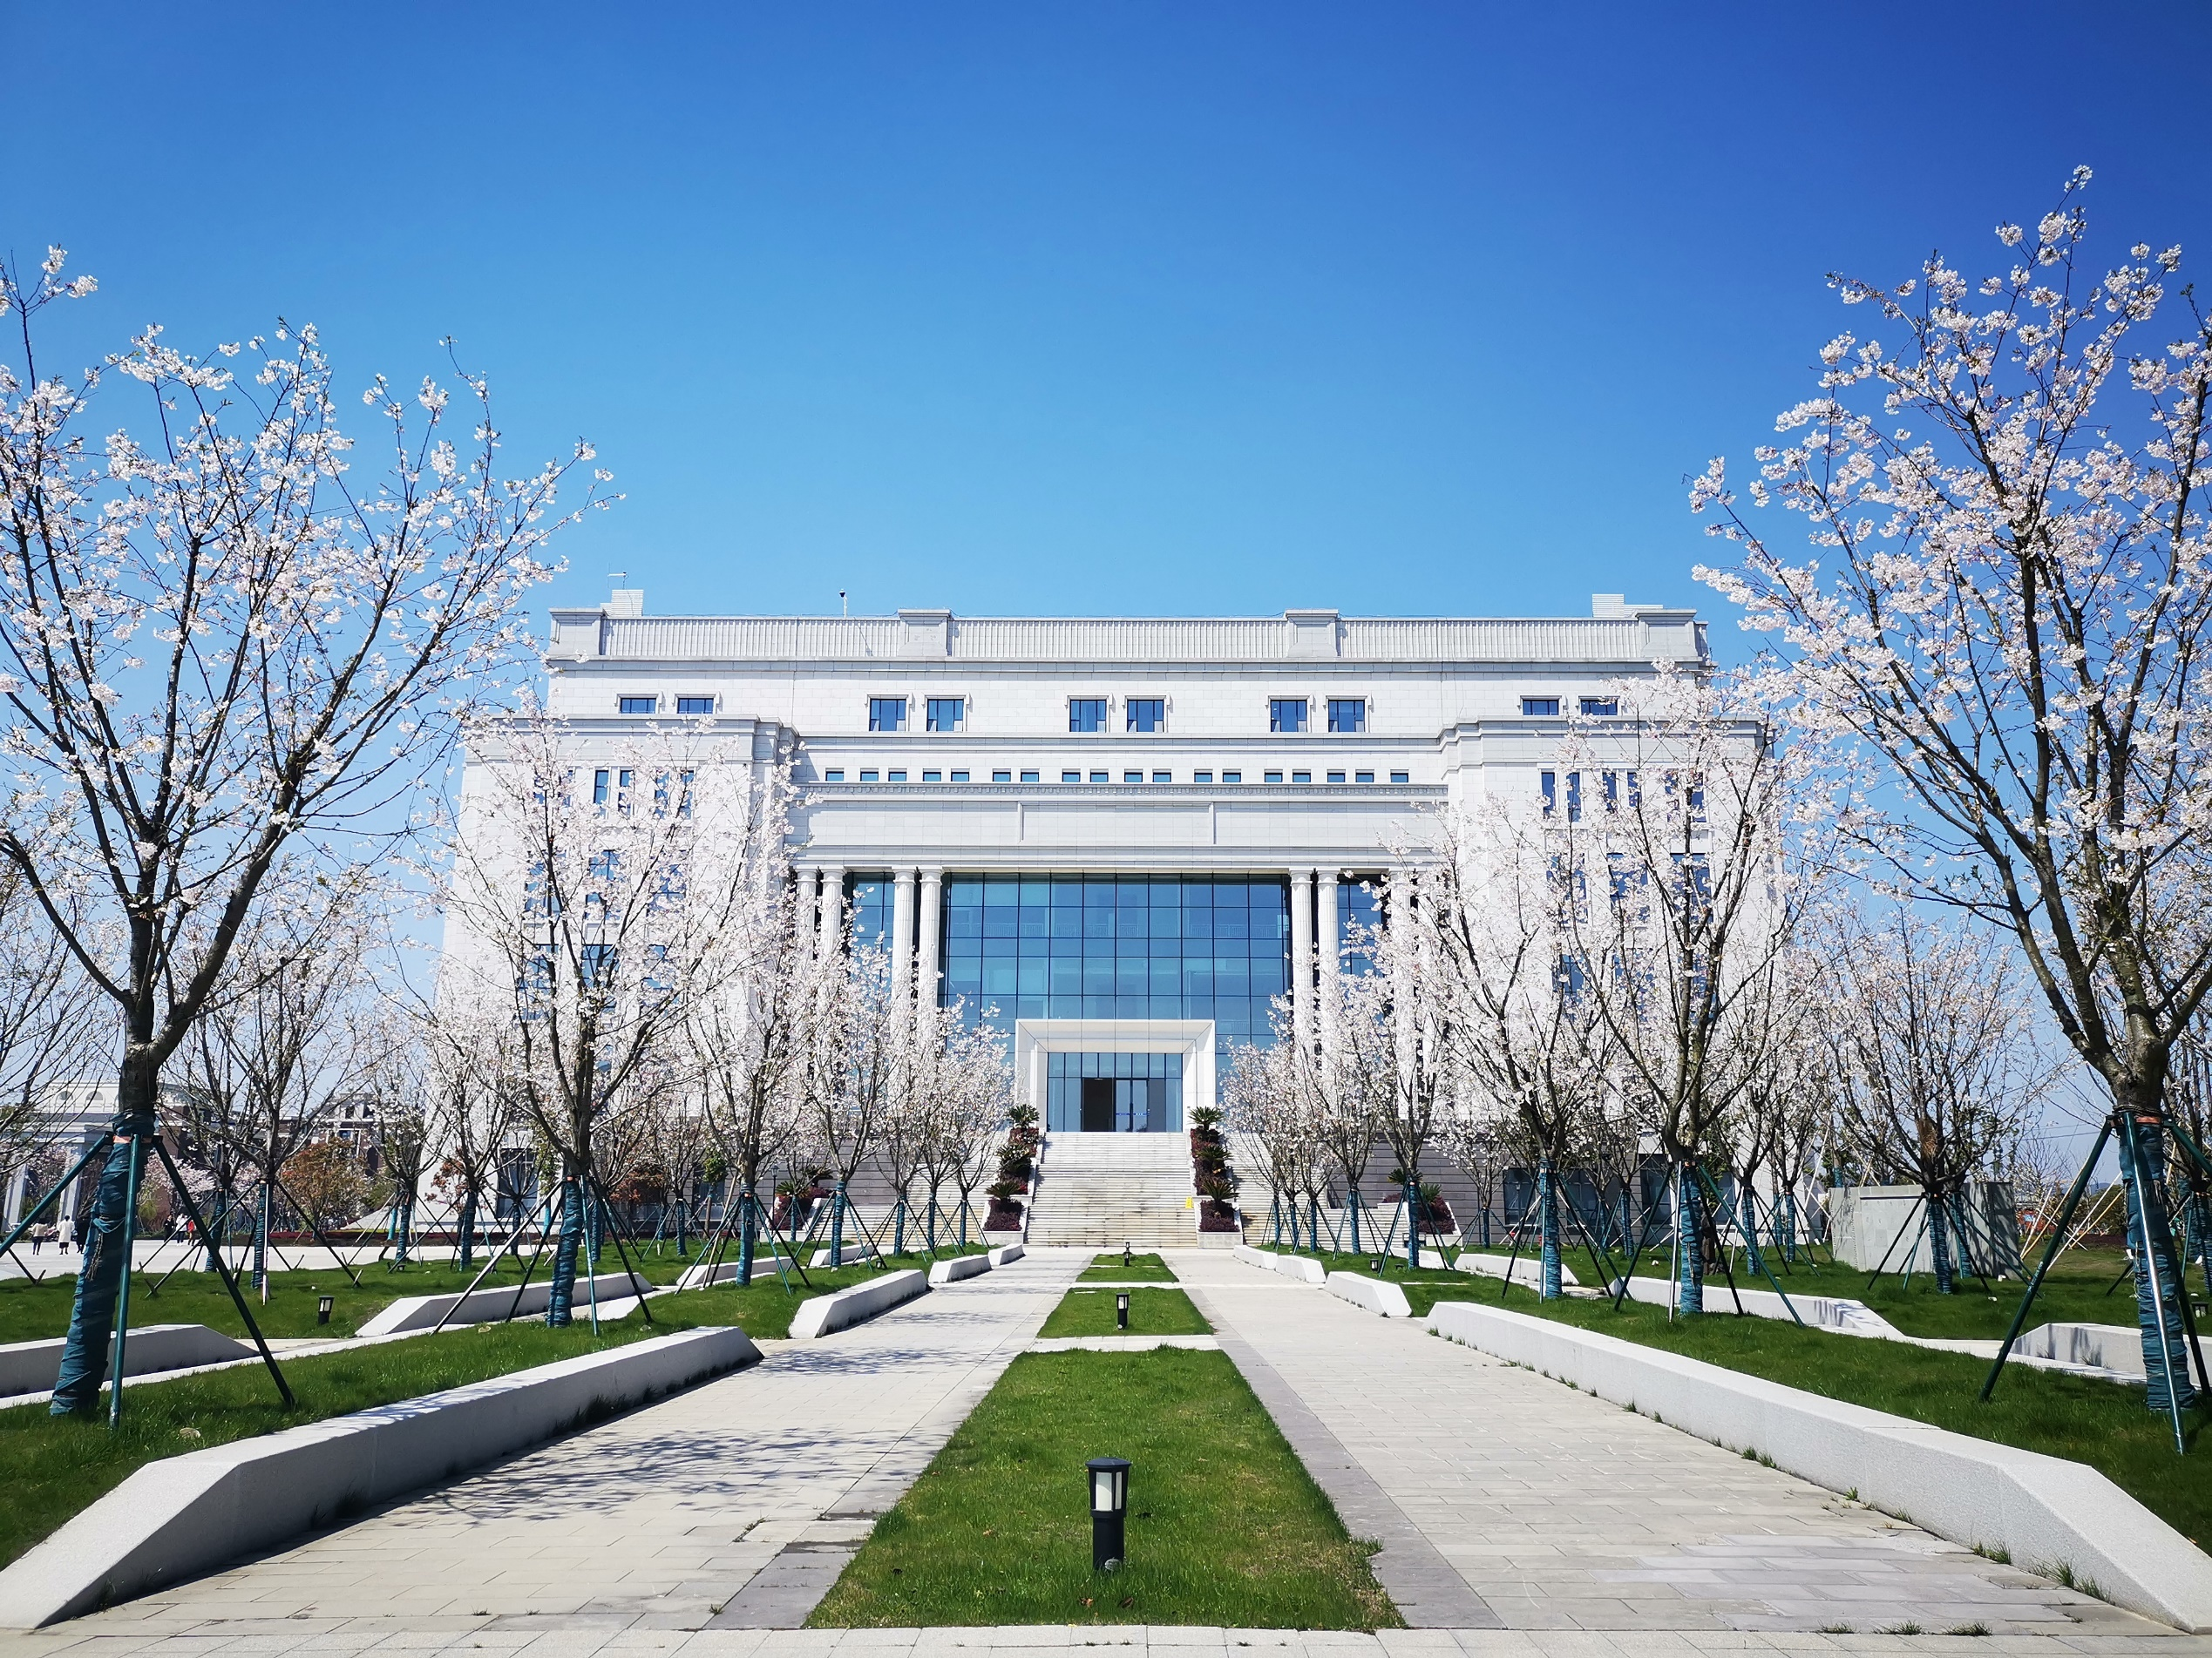
点击添加标题
点击添加标题
浙江工业大学是东部沿海地区第一所省部共建高校、首批国家“高等学校创新能力提升计划”（2011计划）协同创新中心牵头高校和浙江省首批重点建设高校，坐落于中国历史文化名城、风景旅游胜地杭州。学校始建于1953年，其前身可以追溯到1910年创立的浙江中等工业学堂，先后经历了杭州化工学校、浙江化工专科学校、浙江化工学院和浙江工学院等发展阶段，1993年更名浙江工业大学。
- 厚 德 健 行 -

Slide 18
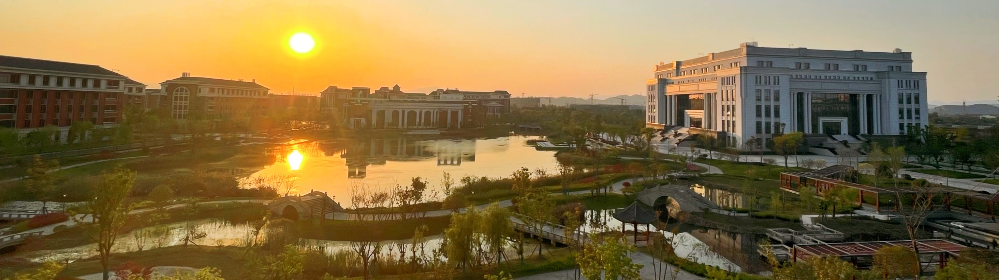
点击添加标题
浙江工业大学是东部沿海地区第一所省部共建高校、首批国家“高等学校创新能力提升计划”（2011计划）协同创新中心牵头高校和浙江省首批重点建设高校，坐落于中国历史文化名城、风景旅游胜地杭州。学校始建于1953年，其前身可以追溯到1910年创立的浙江中等工业学堂，先后经历了杭州化工学校、浙江化工专科学校、浙江化工学院和浙江工学院等发展阶段，1993年更名浙江工业大学。
- 厚 德 健 行 -

Slide 19

点击添加标题
浙江工业大学是东部沿海地区第一所省部共建高校、首批国家“高等学校创新能力提升计划”（2011计划）协同创新中心牵头高校和浙江省首批重点建设高校，坐落于中国历史文化名城、风景旅游胜地杭州。学校始建于1953年，其前身可以追溯到1910年创立的浙江中等工业学堂，先后经历了杭州化工学校、浙江化工专科学校、浙江化工学院和浙江工学院等发展阶段，1993年更名浙江工业大学。
点击添加标题
- 厚 德 健 行 -

Slide 20

PART FOUR
浙江工业大学
浙江工业大学是东部沿海地区第一所省部共建高校、首批国家“高等学校创新能力提升计划”（2011计划）协同创新中心牵头高校和浙江省首批重点建设高校。
- 艰苦创业 开拓创新 争创一流 -

Slide 21


点击添加标题
浙江工业大学是东部沿海地区第一所省部共建高校、首批国家“高等学校创新能力提升计划”（2011计划）协同创新中心牵头高校和浙江省首批重点建设高校，坐落于中国历史文化名城、风景旅游胜地杭州。学校始建于1953年，其前身可以追溯到1910年创立的浙江中等工业学堂，先后经历了杭州化工学校、浙江化工专科学校、浙江化工学院和浙江工学院等发展阶段，1993年更名浙江工业大学。
点击添加标题
NOW OR NEVER
- 厚 德 健 行 -

Slide 22


点击添加标题
点击添加标题
浙江工业大学是东部沿海地区第一所省部共建高校、首批国家“高等学校创新能力提升计划”（2011计划）协同创新中心牵头高校和浙江省首批重点建设高校，坐落于中国历史文化名城、风景旅游胜地杭州。学校始建于1953年，其前身可以追溯到1910年创立的浙江中等工业学堂，先后经历了杭州化工学校、浙江化工专科学校、浙江化工学院和浙江工学院等发展阶段，1993年更名浙江工业大学。
浙江工业大学是东部沿海地区第一所省部共建高校、首批国家“高等学校创新能力提升计划”（2011计划）协同创新中心牵头高校和浙江省首批重点建设高校，坐落于中国历史文化名城、风景旅游胜地杭州。学校始建于1953年，其前身可以追溯到1910年创立的浙江中等工业学堂，先后经历了杭州化工学校、浙江化工专科学校、浙江化工学院和浙江工学院等发展阶段，1993年更名浙江工业大学。
- 厚 德 健 行 -

Slide 23


点击添加标题
点击添加标题
浙江工业大学是东部沿海地区第一所省部共建高校、首批国家“高等学校创新能力提升计划”（2011计划）协同创新中心牵头高校和浙江省首批重点建设高校，坐落于中国历史文化名城、风景旅游胜地杭州。学校始建于1953年，其前身可以追溯到1910年创立的浙江中等工业学堂，先后经历了杭州化工学校、浙江化工专科学校、浙江化工学院和浙江工学院等发展阶段，1993年更名浙江工业大学。
点击添加标题
浙江工业大学是东部沿海地区第一所省部共建高校、首批国家“高等学校创新能力提升计划”（2011计划）协同创新中心牵头高校和浙江省首批重点建设高校，坐落于中国历史文化名城、风景旅游胜地杭州。学校始建于1953年，其前身可以追溯到1910年创立的浙江中等工业学堂，先后经历了杭州化工学校、浙江化工专科学校、浙江化工学院和浙江工学院等发展阶段，1993年更名浙江工业大学。
- 厚 德 健 行 -

Slide 24


THANK YOU
厚 德 健 行

